Slide 1






Treinamento PHP – Javascript
Kilderson Sena
facebook.com/kilderson.sena
dersonsena@gmail.com
@derson_sena

Slide 2



O que é Javascript ?
“ É uma linguagem de programação interpretada . Foi originalmente implementada como parte dos navegadores web para que scripts pudessem ser executados do lado do cliente (client-side) e interagissem com o usuário sem a necessidade deste script passar pelo servidor (...) “

Slide 3
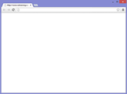
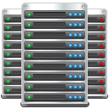

Server Side X Cliente Side
LADO CLIENTE (CLIENT-SIDE)
LADO SERVIDOR (SERVER SIDE)
Requisição
Resposta
(HTML)
Servidor Web
Servidor Aplicação
SGBD

Slide 4
Como utilizar Javascript ?
Para marcar uma páginas para utilização de Javascript, utilizamos:
<script type="text/javascript">
...
</script>

Slide 5

Mão no Código !
Abra a seu MySQL Workbench e escreva o seguinte código:
Arquivo 01 | Arquivo 02

Slide 6
DOM (Document Object Model)
É uma multi-plataforma que representa como as marcações em HTML, XHTML e XML são organizadas e lidas pelo seu navegador de internet (Browser);
Estas marcações se transformam em elementos de uma “árvore” que você pode manipular via API (Interface de Programação de Aplicativos);
É uma API que manipula os elementos de uma página HTML e inclusive elementos de uma página XML. Com a utilização do DOM você pode alterar, criar e navegar pela estrutura de sua página.

Slide 7
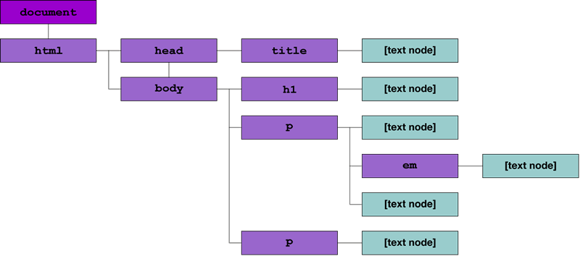
DOM (Document Object Model)

Slide 8
Mão no Código !
Abra a seu MySQL Workbench e escreva o seguinte código:
Arquivo 03 | Arquivo 04

